Slide 2
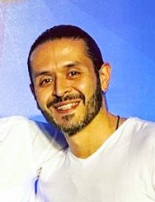

Trilha Agile Coaching
Suportando a Transformação Ágil
através de QA Coaching Imersivo
Daniel Castro
QA Tech Lead

Slide 3

1. A Transformação Ágil
Adoção X Transformação
Tendências
2. Whatever Coaching
Agilidade: 4 Domínios em 3 Níveis
Agile Coaching Competency Framework
3. QA stands for...
Assurance, Assistance
Advisor!
4. QA Coaching
Imersão: diagnóstico + ação
Handover: autonomia + acompanhamento

Slide 4

1. A Transformação Ágil
Adoção X Transformação
Tendências

Slide 5
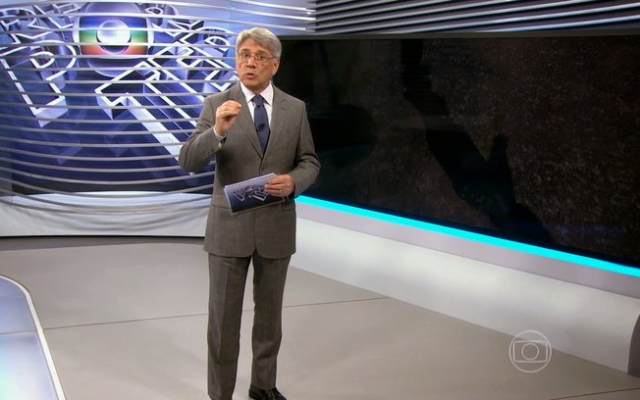


AGILE TRANSFORMATION:
O QUE É?
ONDE HABITA?

Slide 6


Slide 7
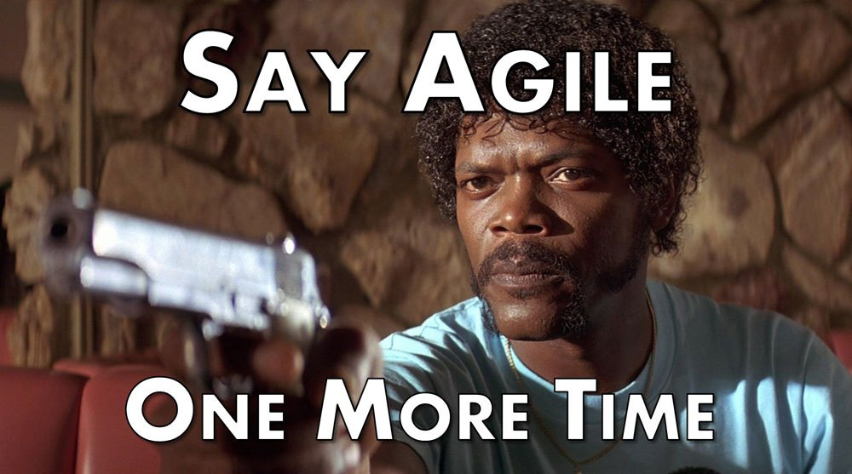

Slide 8
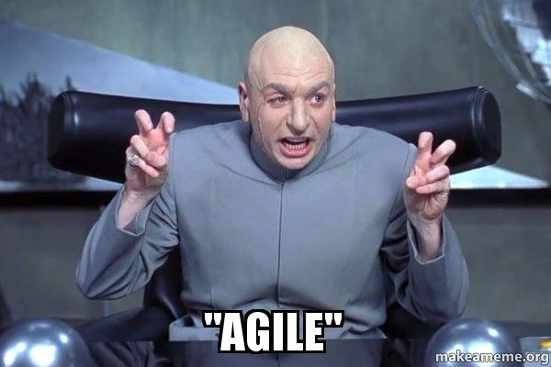

Slide 9
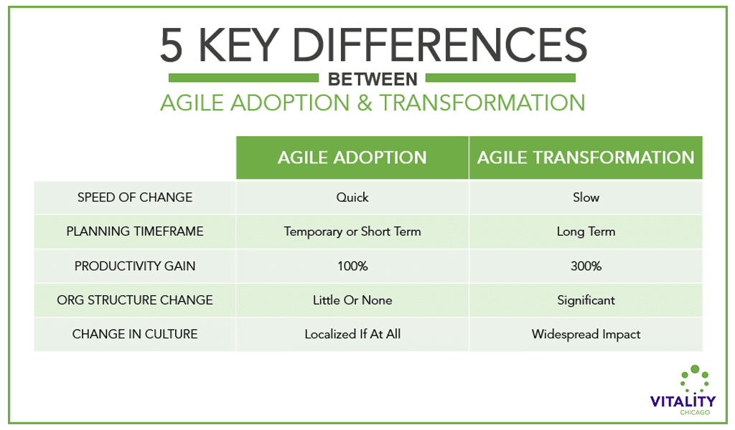
1. Transformação Ágil:
Adoção X Transformação
https://vitalitychicago.com/blog/5-key-differences-between-agile-adoption-and-agile-transformation/

Slide 10


Slide 11

1. Transformação Ágil:
Tendências
Rewriting the rules for the digital age
2017 Deloitte Global Human Capital Trends
Pesquisa com mais de 10 mil executivos;
Menos de 10% consideram suas organizações como “altamente ágeis”;
90% consideram “agilidade e colaboração” fatores críticos para o sucesso de seus negócios.
Entrevista com diretores da McKinsey & Company:
Empresas implementando Agile tem melhores resultados financeiros.
https://www.forbes.com/sites/stevedenning/2018/11/04/the-twelve-stages-of-the-agile-transformation-journey/
https://www.mckinsey.com/business-functions/organization/our-insights/the-keys-to-organizational-agility

Slide 12
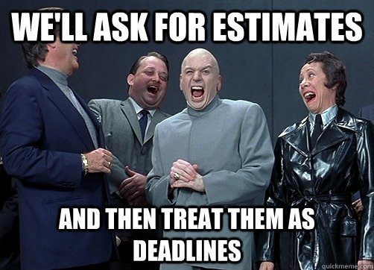

Slide 13

2. Whatever Coaching
Agilidade: 4 Domínios em 3 Níveis
Agile Coaching Competency Framework

Slide 14
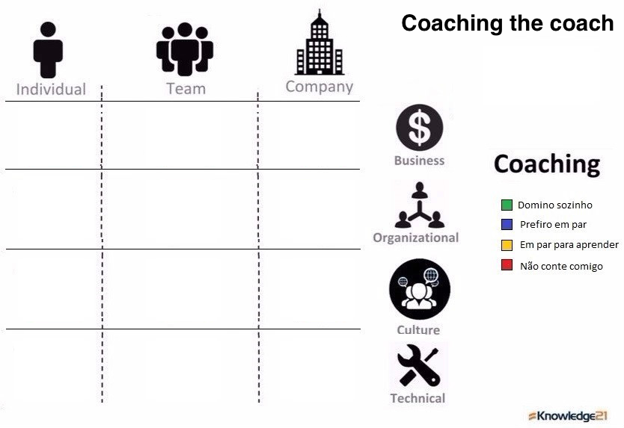
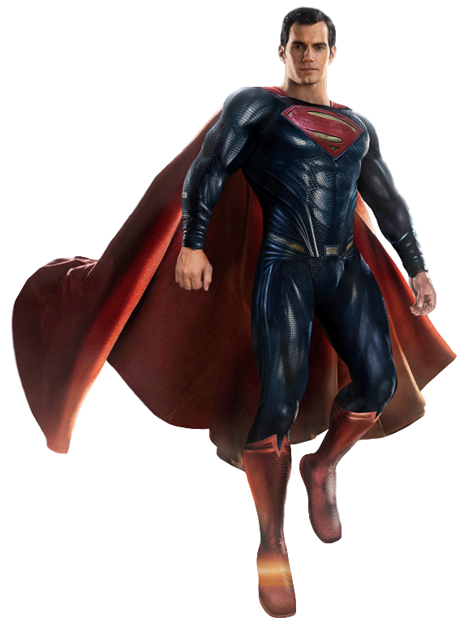
2. Whatever Coaching:
Agilidade: 4 Domínios em 3 Níveis
https://www.knowledge21.com.br/blog/coaching-the-agile-coach/
Agile Coach IDEAL

Slide 15
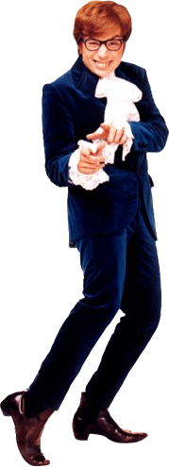


2. Whatever Coaching:
Agilidade: 4 Domínios em 3 Níveis
Culture
Technical
https://www.knowledge21.com.br/blog/coaching-the-agile-coach/
Agile Coach REAL

Slide 16
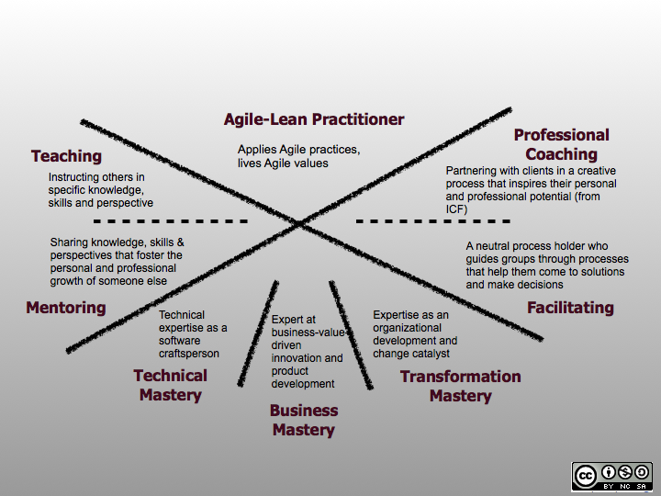
2. Whatever Coaching:
Agile Coaching
Competency Framework
Transformation Mastery
Technical Mastery
“Capacidade de sujar as mãos arquitetando, projetando, codificando, construindo teste ou executando alguma outra prática técnica, com foco na promoção de habilidades técnicas por meio do exemplo e do ensino fazendo. E experiência em padrões ou estruturas de escalonamento ágil.”
https://agilecoachinginstitute.com/agile-coaching-resources/

Slide 17

3. QA stands for...
Assurance, Assistance...
Advisor!

Slide 18
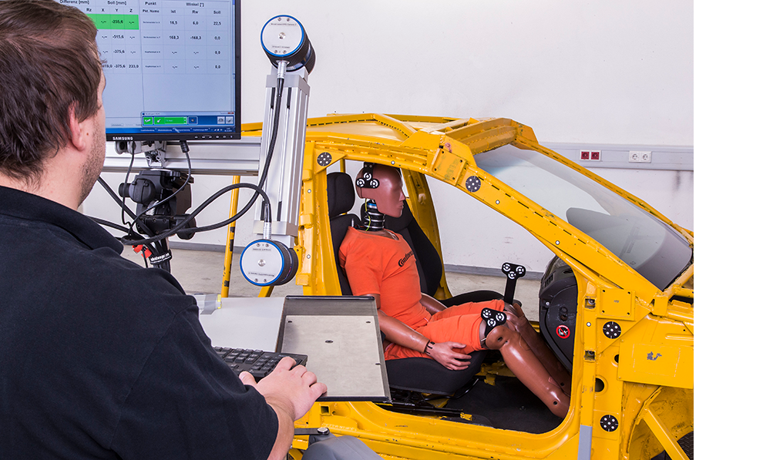
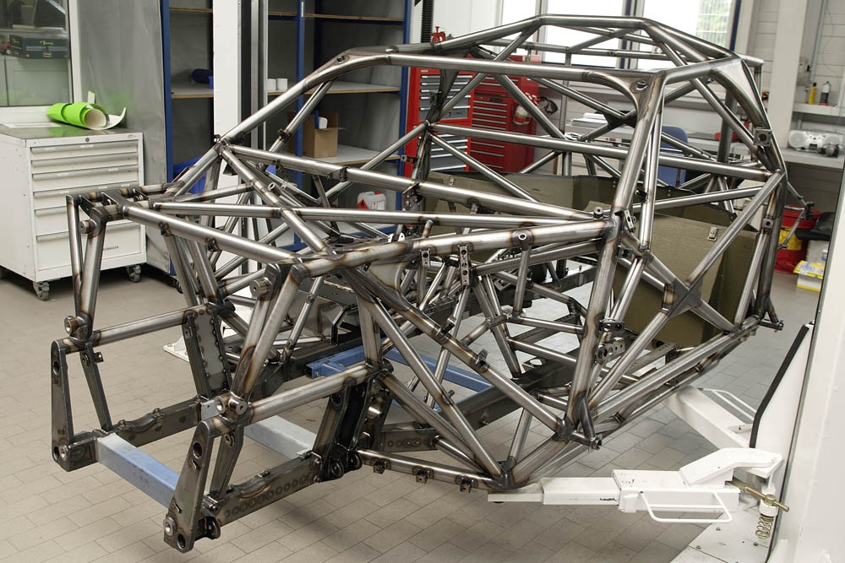
3. QA stands for...
Assurance... .
Assistance...

Slide 19
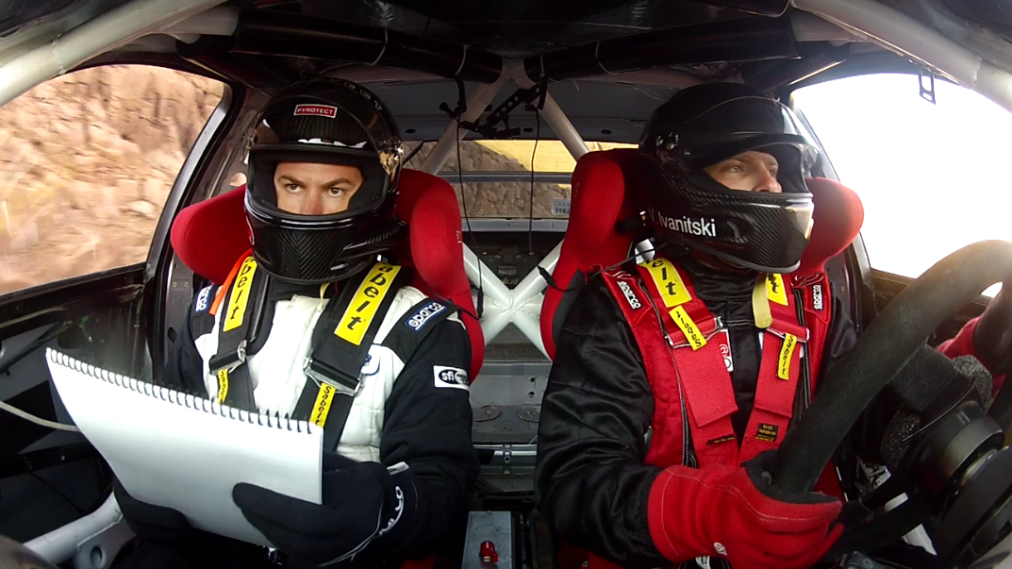
3. QA stands for...
Advisor !!!

Slide 20
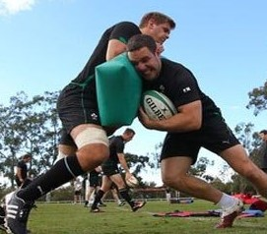
4. QA Coaching
Imersão: diagnóstico + ação
Handover: autonomia + acompanhamento

Slide 21
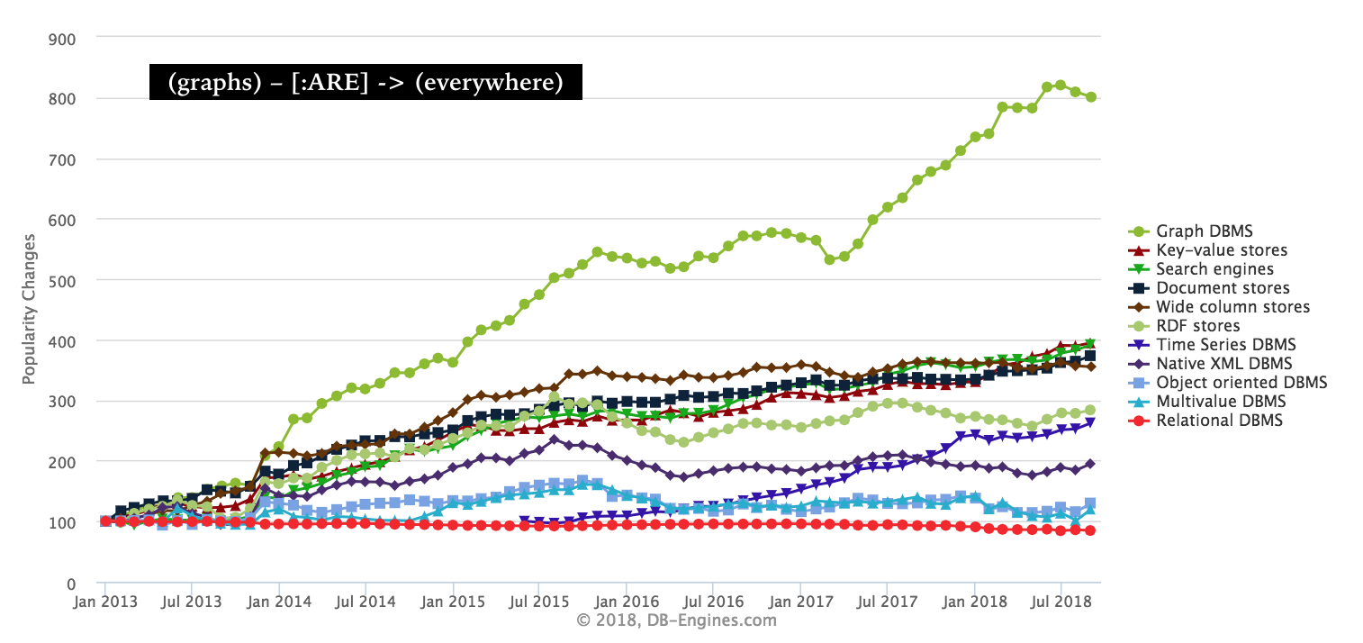
4. QA Coaching:
Imersão: diagnóstico + ação

Slide 22

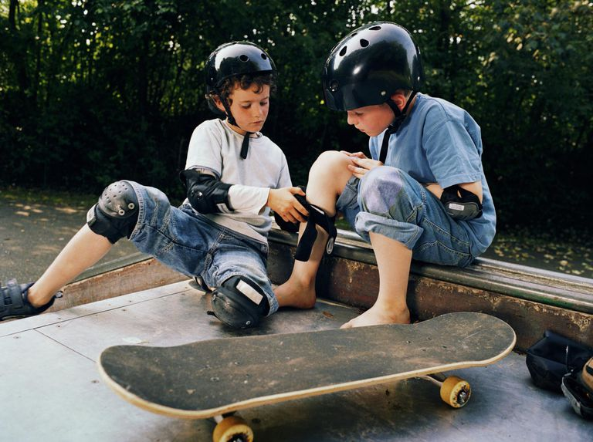
4. QA Coaching:
Handover: autonomia + acompanhamento

Slide 23

Daniel Castro
Obrigado!
QA Tech Lead
linkedin.com/in/danielcasttro

